Slide 1

ИСПОЛНИТЕЛЬНАЯ
ВЛАСТЬ

Slide 2
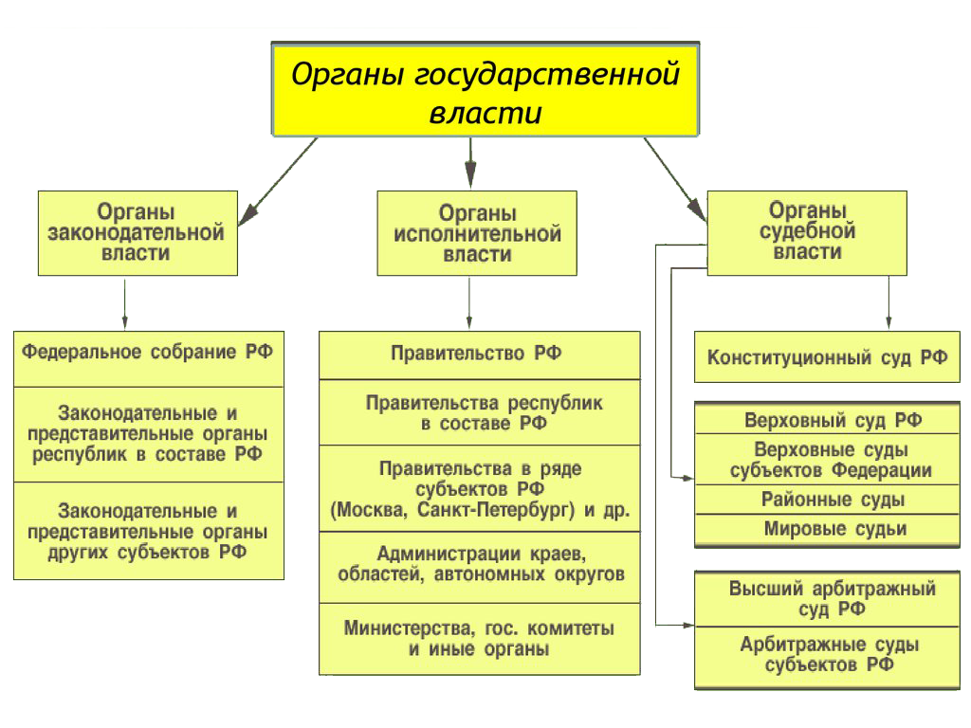

Slide 3
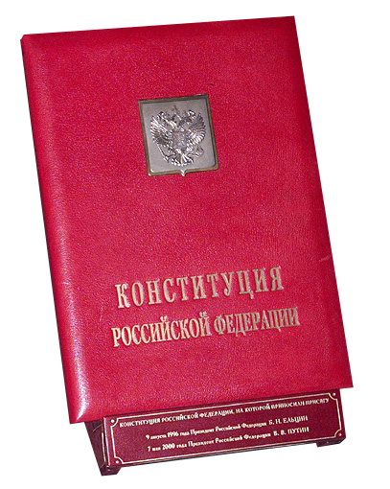

Исполнительная власть представляет собой систему государственных органов, осуществляющих эти полномочия. Основное назначение исполнительной власти в Российской Федерации — России — организация практического исполнения Конституции России и законов Российской Федерации в процессе управленческой деятельности, направленной на удовлетворение общественных интересов, запросов и нужд населения.

Slide 4

Она осуществляется путём реализации государственно-властных полномочий методами и средствами публичного, преимущественно административного права. Состав исполнительной власти набирается на выборных началах с возможностью последующего назначения. Структуру исполнительной власти России составляют государственные служащие и юридическая (правовая) структура — система норм, определяющая степень компетенции органов власти и должностных лиц.

Slide 5


Органы исполнительной власти
Федеральные органы
Региональные органы
В России принята трёхзвенная система федеральных органов исполнительной власти:
Министерства
Федеральные службы
Федеральные агентства
Министерства
Комитеты (представлены в составе правительства г. Санкт-Петербург и г. Москвы)
Департамент
Главное управление

Slide 6
Признаки исполнительной власти
является ограниченной и относительно самостоятельной ветвью государственной власти
является проводником государственной политики в жизнь
подзаконна по своему характеру и задачам
объективирована в виде хорошо организованной системы органов исполнительной власти
её деятельность является исполнительно-распорядительной и носит постоянный, непрерывный во времени характер
является исключительным обладателем материальных ресурсов и властных полномочий принудительного характера

Slide 7
Функции исполнительной власти
подзаконное регулирование
осуществление управленческой деятельности, направленной на исполнение законов и реализацию государственной политики в различных сферах жизни общества
административное правоприменение
осуществление политики государства по лицензированию, регистрации и сертификации
административный контроль за соблюдением правовых норм и общеобязательных правил
охрана правопорядка, то есть непосредственное обеспечение безопасности граждан и общества
информационное обеспечение органов государственной власти

